Slide 1
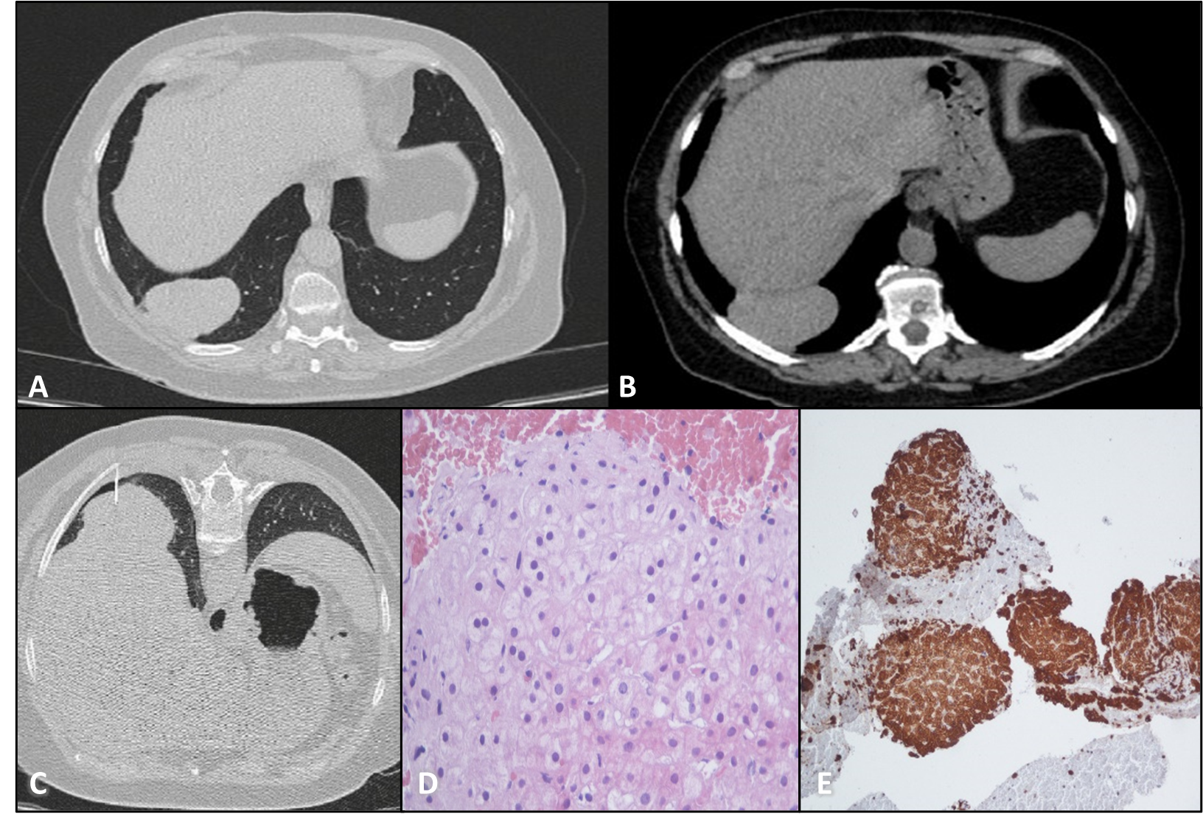
P-158
CORISTOMA HEPÁTICO TORÁCICO
UN RARO CASO DE TUMORACIÓN PULMONAR
Robaina G, Retegui M, Urdapilleta M, Larralde Pozzi C, Arrien Zucco M, Penizzotto M.
Sanatorio San Roque, Curuzú Cuatiá, Corrientes.
INTRODUCCIÓN
El coristoma hepático es una patología muy poco frecuente, que se describe como una tumoración de tejido hepático histológicamente normal, localizada en lugares anormales. Presentamos una paciente con un coristoma hepático en el lóbulo inferior del pulmón derecho.
CASO CLÍNICO
Mujer de 60 años con antecedente de hipertensión arterial, no tabaquista, que consultó por tos seca intermitente de 10 años de evolución, que progresó en el último año. Recibía tratamiento con budesonide/formoterol.
Aportó estudios radiológicos donde se observaba una opacidad en el lóbulo inferior derecho, definida como tumor fibroso pleural. El examen respiratorio fue normal. En el estudio funcional respiratorio se constató obstrucción leve y DLCO del 72% del predicho.
En tomografía de tórax se evidenció tumoración pulmonar en el segmento basal posterior del lóbulo inferior derecho de 64 x 46 mm, con contacto pleural. Se realizó punción biopsia bajo control tomográfico, resultando el diagnóstico histopatológico e inmunohistoquímico de CORISTOMA HEPÁTICO INTRATORÁCICO.
Figura 1. A y B) Tomografía de tórax ventana de parénquima pulmonar y mediastino. C) Punción guiada por tomografía. D) Biopsia coloreada con H/E x 100. E) Inmunohistoquímica con HerPar1 x 40.
CONCLUSIÓN
Presentamos este caso por tratarse de una patología de muy baja prevalencia que puede conducir a errores diagnósticos. Al tratarse de tejido hepático ectópico, puede presentar afecciones hepáticas e incluso carcinoma hepatocelular. En este caso, se decidió la resección quirúrgica del mismo en discusión multidisciplinaria.

